Slide 1
使用tensorflow.keras 進行 回歸分析regression
MLP MODEL

Slide 2
汽車燃油效率的模型

Slide 3
DataSet資料集: Auto MPG 資料集
https://archive.ics.uci.edu/ml/datasets/auto+mpg
預測70年代末到80年代初汽車燃油效率的模型
Attribute Information:
1. mpg: continuous每加侖燃料所行英里數Miles per gallon
2. cylinders: multi-valued discrete氣缸數
3. displacement: continuous 排氣量
4. horsepower: continuous馬力
5. weight: continuous重量
6. acceleration: continuous 汽車加速
7. model year: multi-valued discrete
8. origin: multi-valued discrete
9. car name: string (unique for each instance)
Basic regression: Predict fuel efficiency
https://www.tensorflow.org/tutorials/keras/regression

Slide 4
起手式

Slide 5
# 使用 seaborn 繪製矩陣圖 (pairplot)
!pip install seaborn
import pathlib
import matplotlib.pyplot as plt
import pandas as pd
import seaborn as sns
import tensorflow as tf
from tensorflow import keras
from tensorflow.keras import layers
print(tf.__version__)

Slide 6
下載資料集
dataset_path = keras.utils.get_file("auto-mpg.data", "http://archive.ics.uci.edu/ml/machine-learning-databases/auto-mpg/auto-mpg.data")
dataset_path
tf.keras.utils.get_file(
fname, origin, untar=False, md5_hash=None, file_hash=None,
cache_subdir='datasets', hash_algorithm='auto', extract=False,
archive_format='auto', cache_dir=None
)
https://keras.io/zh/utils/
https://www.tensorflow.org/api_docs/python/tf/keras/utils/get_file
tar, tar.gz, tar.bz, 以及 zip 格式的檔也可以被解壓。
命令列程式 shasum 和 sha256sum 可以計算雜湊

Slide 7
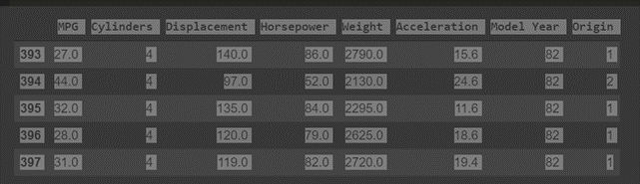
使用 pandas 導入資料集
column_names = ['MPG','Cylinders','Displacement','Horsepower',
'Weight','Acceleration', 'Model Year', 'Origin']
raw_dataset = pd.read_csv(dataset_path, names=column_names,
na_values = "?", comment='\t',
sep=" ", skipinitialspace=True)
dataset = raw_dataset.copy()
dataset.tail()
DataFrame

Slide 8
資料預處理Data Preprocessing

Slide 9
資料預處理Data Preprocessing
資料清洗Data Cleaning:
清除資料集中包括一些未知值。
dataset.isna().sum()

Slide 10
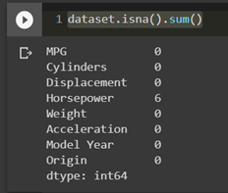
dataset = dataset.dropna()

Slide 11
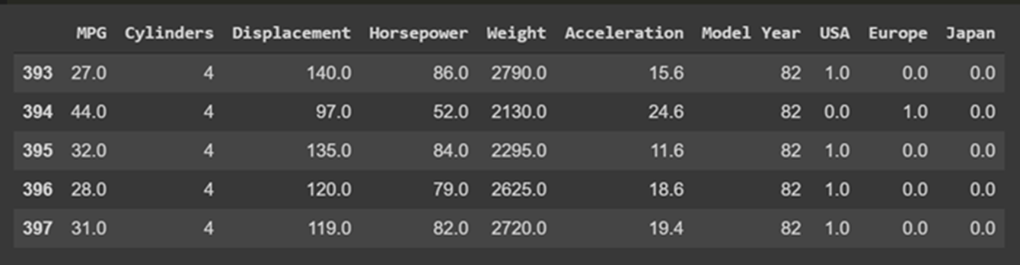
"Origin" 列實際上代表分類，而不僅僅是一個數字。
所以把它轉換為one-hot

Slide 12
origin = dataset.pop('Origin')
dataset['USA'] = (origin == 1)*1.0
dataset['Europe'] = (origin == 2)*1.0
dataset['Japan'] = (origin == 3)*1.0
dataset.tail()

Slide 13
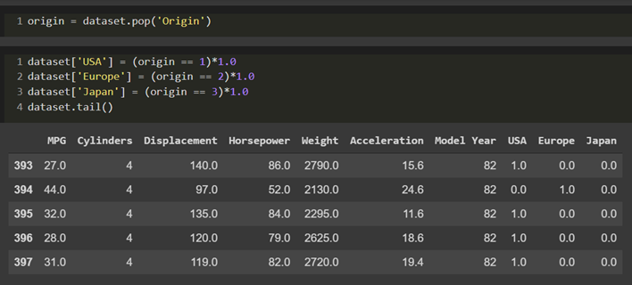

Slide 14
拆分訓練資料集和測試資料集
將資料集拆分為一個訓練資料集和一個測試資料集。
最後將使用測試資料集對模型進行評估。
train_dataset = dataset.sample(frac=0.8,random_state=0)
test_dataset = dataset.drop(train_dataset.index)
pandas.DataFrame.sample
https://pandas.pydata.org/pandas-docs/stable/reference/api/pandas.DataFrame.sample.html
use random_state for reproducibility.
random_state
int or numpy.random.RandomState, optional
Seed for the random number generator (if int), or numpy RandomState object

Slide 15
資料檢查
快速查看訓練集中幾對列的聯合分佈查看總體的資料統計
pairplot主要展現的是變數兩兩之間的關係
（線性或非線性，有無較為明顯的相關關係）
多變量圖(pairplot)
sns.pairplot(
train_dataset[["MPG", "Cylinders", "Displacement", "Weight"]],
diag_kind="kde")
Use kernel density estimates for univariate plots
https://en.wikipedia.org/wiki/Kernel_density_estimation
核密度估計 (Kernel density estimation)
核密度估計是在機率論中用來估計未知的密度函數，屬於非參數檢驗方法之一，
由Rosenblatt 和Emanuel Parzen提出，又名Parzen窗。
https://seaborn.pydata.org/generated/seaborn.pairplot.html
https://zhuanlan.zhihu.com/p/98729226
diag_kind====={‘auto’, ‘hist’, ‘kde’, None}, optional
Kind of plot for the diagonal subplots.
The default depends on whether "hue"色調is used or not.

Slide 16
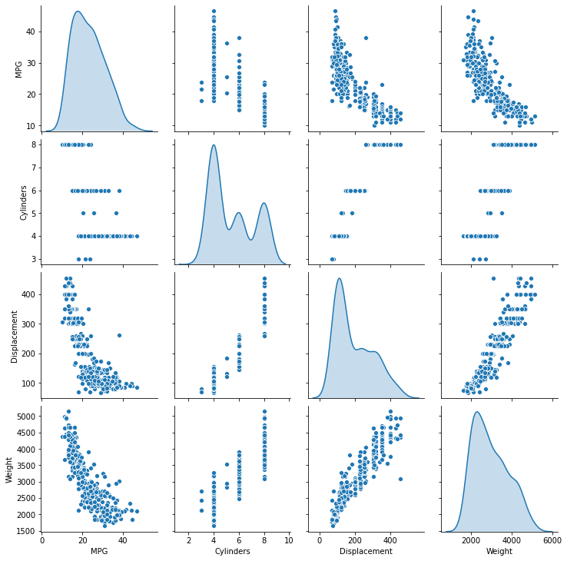
對角線上是各個屬性的長條圖（分佈圖），而非對角線上是兩個不同屬性之間的相關圖

Slide 17
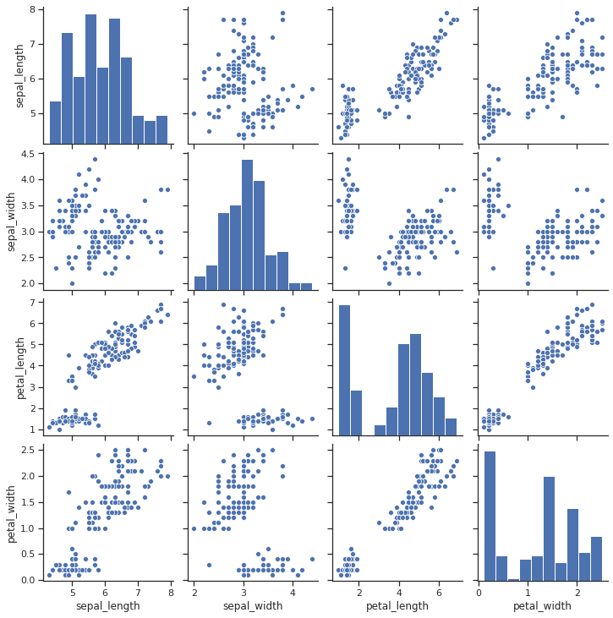
import seaborn as sns; sns.set(style="ticks", color_codes=True)
iris = sns.load_dataset("iris")
g = sns.pairplot(iris)
sns.pairplot 練習
g = sns.pairplot(iris, hue="species")

Slide 18
資料檢查
快速查看訓練集中幾對列的聯合分佈查看總體的資料統計
train_stats = train_dataset.describe()
train_stats.pop("MPG")
train_stats = train_stats.transpose()
train_stats

Slide 19
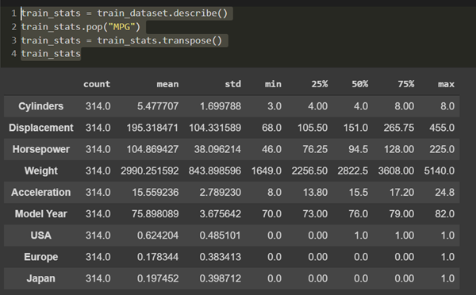

Slide 20
將資料集的標籤(答案)與特徵(屬性)分離
train_labels = train_dataset.pop('MPG')
test_labels = test_dataset.pop('MPG')

Slide 21
資料規範化Data Normalization
def norm(x):
return (x - train_stats['mean']) / train_stats['std']
normed_train_data = norm(train_dataset)
normed_test_data = norm(test_dataset)
將會使用這個已經歸一化的資料來訓練模型

Slide 22
構建模型

Slide 23
def build_model():
model = keras.Sequential([
layers.Dense(64, activation='relu', input_shape=[len(train_dataset.keys())]),
layers.Dense(64, activation='relu'),
layers.Dense(1)
])
optimizer = tf.keras.optimizers.RMSprop(0.001)
model.compile(loss='mse',
optimizer=optimizer,
metrics=['mae', 'mse'])
return model
model = build_model()

Slide 24
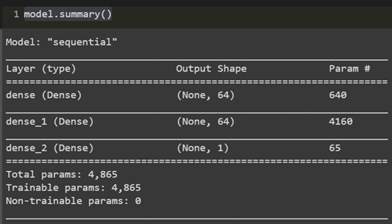
檢查模型
model = build_model()
計算此模型所使用的參數

Slide 25
試用這個模型
從訓練資料中批量獲取10條例子
並對這些例子呼叫 model.predict
example_batch = normed_train_data[:10]
example_result = model.predict(example_batch)
example_result

Slide 26
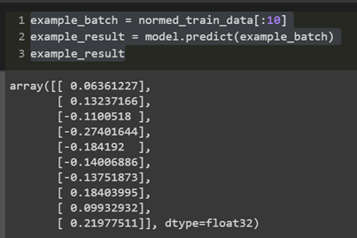

Slide 27
訓練模型
對模型進行1000個週期的訓練
並在 history 物件中記錄訓練和驗證的準確性

Slide 28
# 通過為每個完成的時期列印一個點來顯示訓練進度
class PrintDot(keras.callbacks.Callback):
def on_epoch_end(self, epoch, logs):
if epoch % 100 == 0: print('')
print('.', end='')
EPOCHS = 1000
history = model.fit(
normed_train_data, train_labels,
epochs=EPOCHS, validation_split = 0.2, verbose=0,
callbacks=[PrintDot()])

Slide 29
使用 history 物件中存儲的統計資訊視覺化模型的訓練進度
hist = pd.DataFrame(history.history)
hist['epoch'] = history.epoch
hist.tail()

Slide 30
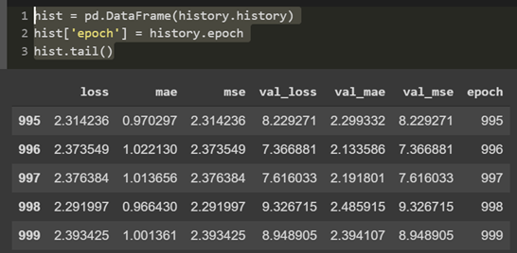

Slide 31
def plot_history(history):
hist = pd.DataFrame(history.history)
hist['epoch'] = history.epoch
plt.figure()
plt.xlabel('Epoch')
plt.ylabel('Mean Abs Error [MPG]')
plt.plot(hist['epoch'], hist['mae'],
label='Train Error')
plt.plot(hist['epoch'], hist['val_mae'],
label = 'Val Error')
plt.ylim([0,5])
plt.legend()
plt.figure()
plt.xlabel('Epoch')
plt.ylabel('Mean Square Error [$MPG^2$]')
plt.plot(hist['epoch'], hist['mse'],
label='Train Error')
plt.plot(hist['epoch'], hist['val_mse'],
label = 'Val Error')
plt.ylim([0,20])
plt.legend()
plt.show()
plot_history(history)

Slide 32
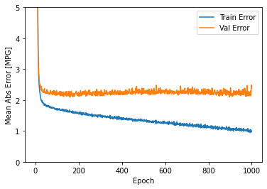
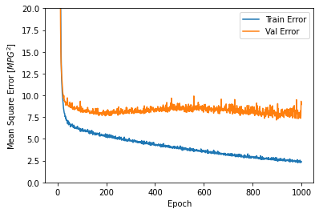
約100個 epochs 之後誤差非但沒有改進，反而出現惡化

Slide 33
model = build_model()
# patience 值用来检查改进 epochs 的数量
early_stop = keras.callbacks.EarlyStopping(monitor='val_loss', patience=10)
history = model.fit(normed_train_data, train_labels,
epochs=EPOCHS,
validation_split = 0.2,
verbose=0,
callbacks=[early_stop, PrintDot()])
plot_history(history)

Slide 34
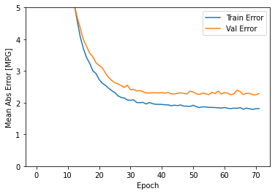
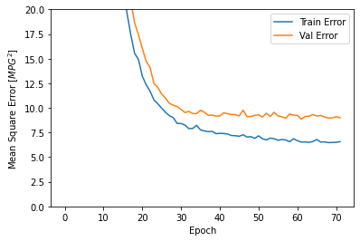

Slide 35
模型的準確度
Evaluate accuracy

Slide 36
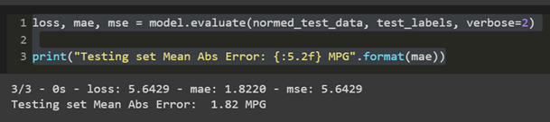
通過使用 測試集 來檢驗模型的效果如何
這告訴我們，當我們在現實世界中使用這個模型時，我們可以期望它預測得有多好
loss, mae, mse = model.evaluate(normed_test_data, test_labels, verbose=2)
print("Testing set Mean Abs Error: {:5.2f} MPG".format(mae))

Slide 37
預測

Slide 38
test_predictions = model.predict(normed_test_data).flatten()
plt.scatter(test_labels, test_predictions)
plt.xlabel('True Values [MPG]')
plt.ylabel('Predictions [MPG]')
plt.axis('equal')
plt.axis('square')
plt.xlim([0,plt.xlim()[1]])
plt.ylim([0,plt.ylim()[1]])
_ = plt.plot([-100, 100], [-100, 100])

Slide 39
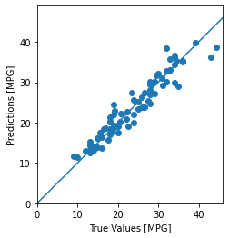

Slide 40
看看誤差分佈
error = test_predictions - test_labels
plt.hist(error, bins = 25)
plt.xlabel("Prediction Error [MPG]")
_ = plt.ylabel("Count")

Slide 41
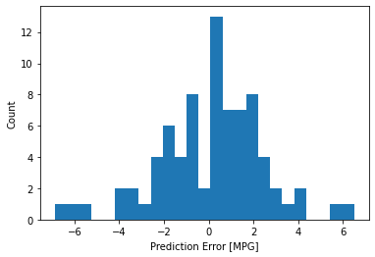
Why? Maybe
樣本的數量很小所導致的
不是完全的高斯分布

Slide 42
專案作業
美國研究所錄取機率預測

Slide 43
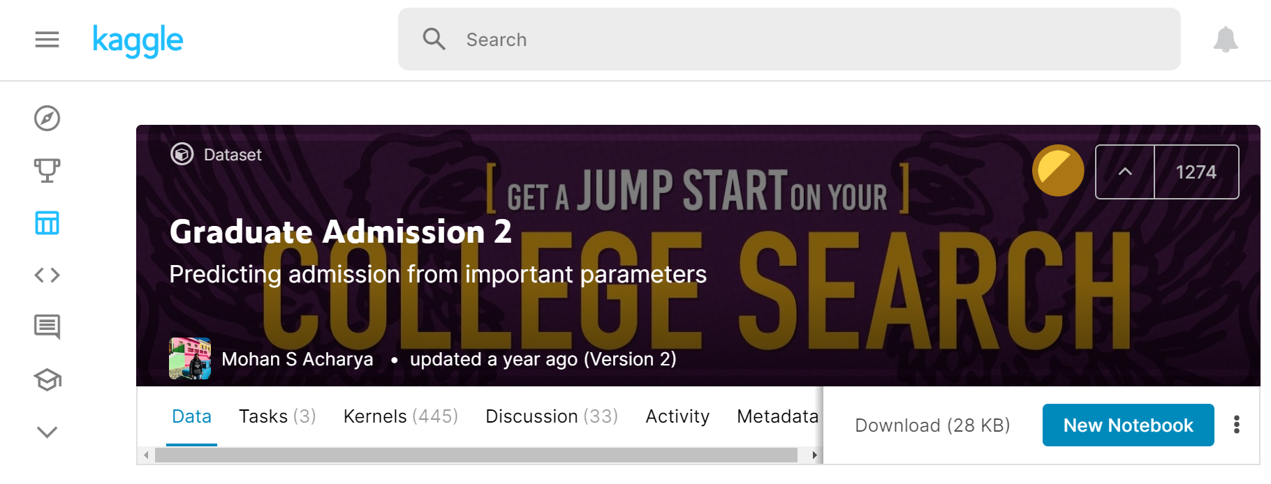
DataSet:資料集
https://www.kaggle.com/mohansacharya/graduate-admissions

Slide 44
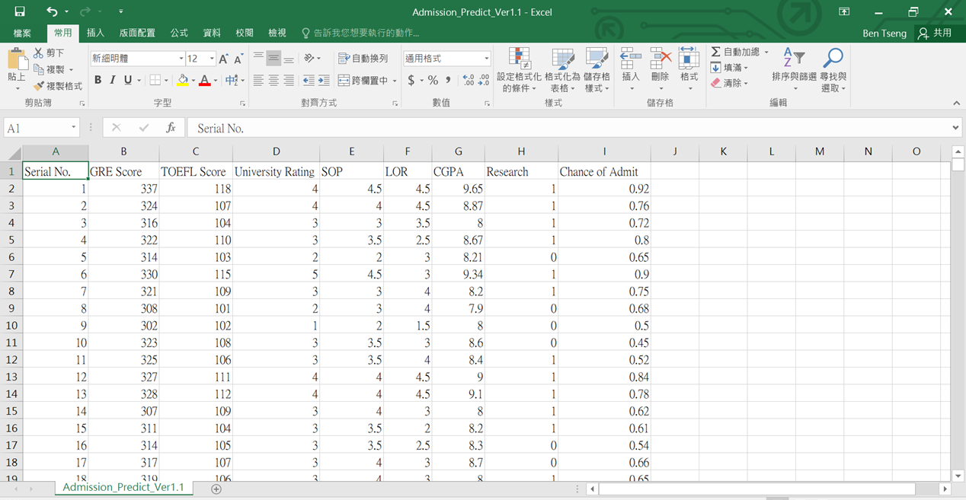
DataSet:資料集

Slide 45

參考解答
2-10 實例：迴歸預測 - 使用美國研究所錄取資料集來預測錄取機率
實驗：使用不同的神經層數、神經元數、及批次量做測試

Slide 46
專案作業
Boston房價價格預測

Slide 47

參考解答
輕鬆學會 Google TensorFlow 2.0 人工智慧深度學習實作開發, 2/e
黃士嘉、林邑撰 著
博碩文化 2020-02-05
|CHAPTER 02| 迴歸問題 2.1 深度神經網路 2.2 Kaggle介紹 2.3 實驗一：房價預測模型 2.4 TensorBoard介紹 2.5 實驗二：過擬合問題

